Slide 1
Майнінг і Емісія в Bitcoin

Slide 2
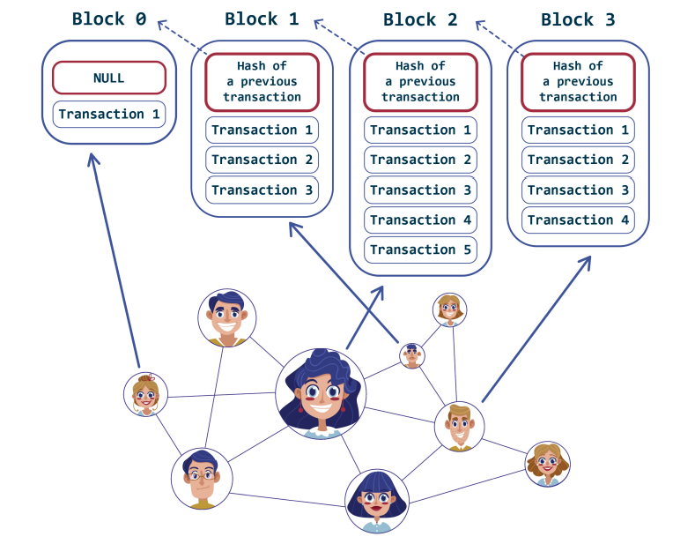

Slide 3
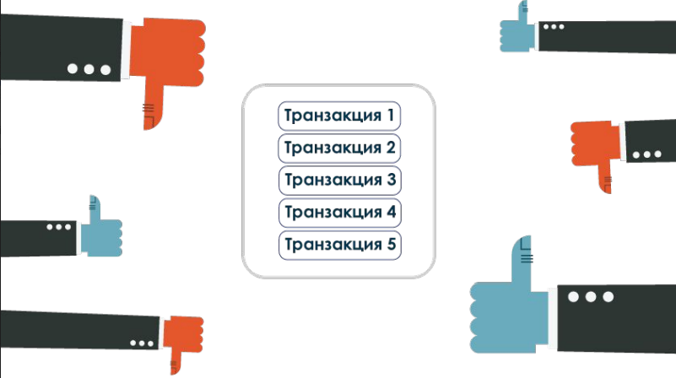
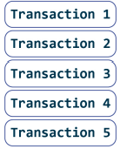

Slide 4
Proof-of-work (доказательство выполнения работы)
Вперше термін з'явився 1999 року в журналі Communications and Multimedia Security
Це принцип захисту мережевих систем від зловживання послугами, заснований на необхідності виконання на стороні клієнта деякої досить тривалої роботи (знаходження рішення задачі), результат якої легко та швидко перевіряється
Схожі підходи називають: client puzzle, computational puzzle, CPU pricing function
Один із варіантів задачі: пошук простих чисел (PrimeCoin)

Slide 5
Приклад розв'язання задачі
"Hello, world!0" => 1312af178c253f84028d480a6adc1e25e81caa44c749ec81976192e2ec934c64
"Hello, world!1" => e9afc424b79e4f6ab42d99c81156d3a17228d6e1eef4139be78e948a9332a7d8
"Hello, world!2" => ae37343a357a8297591625e7134cbea22f5928be8ca2a32aa475cf05fd4266b7
...
"Hello, world!4248" => 6e110d98b388e77e9c6f042ac6b497cec46660deef75a55ebc7cfdf65cc0b965
"Hello, world!4249" => c004190b822f1669cac8dc37e761cb73652e7832fb814565702245cf26ebb9e6
"Hello, world!4250" => 0000c3af42fc31103f1fdc0151fa747ff87349a4714df7cc52ea464e12dcd4e9

Slide 6
Bitcoin BlockHeader_
Field | Size
Version | 4 Bytes
hashPrevBlock | 32 Bytes
hashMerkleRoot | 32 Bytes
Time | 4 Bytes
Bits | 4 Bytes
Nonce | 4 Bytes

Slide 7
Як працює параметр difficulty?
Bits: cb 04 04 1b
Target = 0x0404cb * 2**(8*(0x1b - 3))
Target: 0x00000000000404CB000000000000000000000000000000000000000000000000
Геш-значення блоку має бути менше значення target для
поточного difficulty

Slide 8
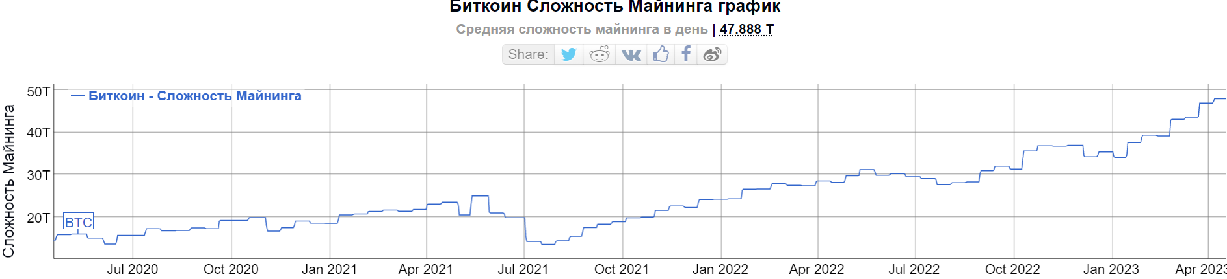
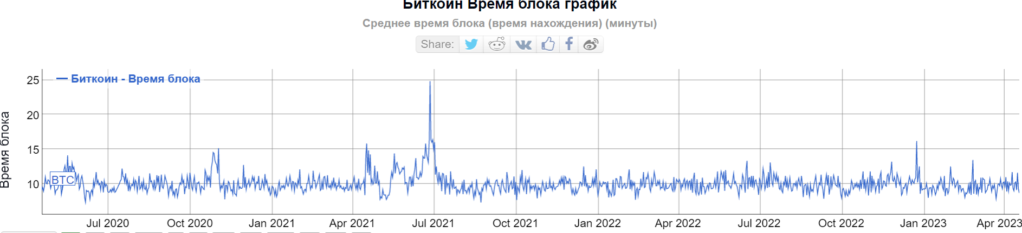

Slide 9
Захист від спаму блоками_
Для того щоб блок поширився по мережі, його творець повинен довести право голосу
У Біткоїні право голосу доводиться через вирішення ресурсомісткої задачі
Процес вирішення завдання називається майнінг

Slide 10
Майнінг
Виконується на спеціалізованому устаткуванні
Винагороджується монетами за підтримку надійності мережі
Винагорода складається з нових монет та комісійних зборів.
Складність ресурсомісткої задачі регулюється так, щоб блоки з'являлися з постійною частотою

Slide 11
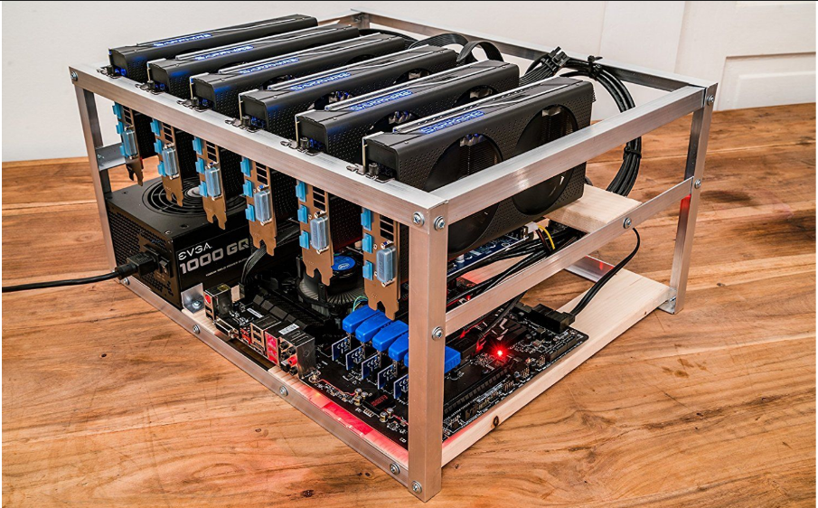

Slide 12
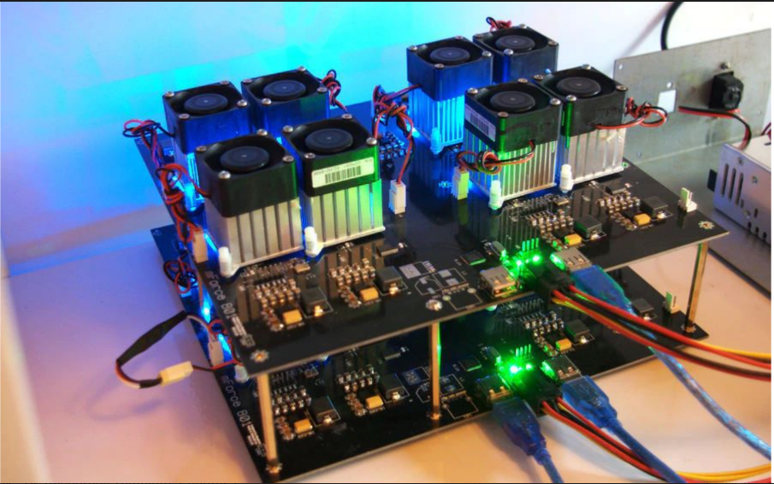

Slide 13
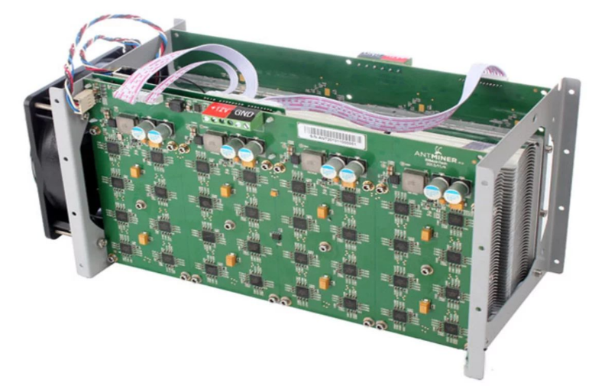

Slide 14
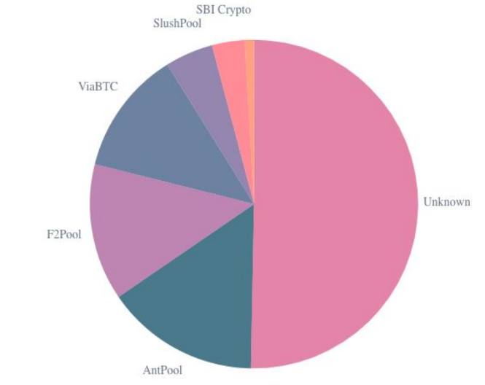

Slide 15
Статистика з майнінгу біткоїнів
Сума комісій за добу - $610M
Відсоток комісій від винагороди - 30%
Собівартість однієї транзакції - $101.249
Середня комісія (на 18.04.2022) — $2,02
Розмір ланцюжка блоків - 473 GiB

Slide 16
Міфи...
Якщо поставити більше майнерів, то можна намайнити біткоїни швидше
Після 2140 майнінг припиниться
Складність майнінгу лише зростатиме
Вартість біткоїну залежить від вартості майнінгу
Створення блоку займає 10 хвилин.

Slide 17

Визначення_
Емісія - процес випуску/видобування нових монет.

Slide 18

Емісію монет у Bitcoin обмежено_
20 999 999.9769 BTC
2 099 999 997 690 000 satoshis

Slide 19
Емісія біткоїнів_
У середньому кожні 10 хвилин з'являються нові монети (спочатку 50 ВТС)
Кожні 210 000 блоків кількість нових монет зменшується вдвічі
210 000 блоків це 1458 днів (~3,9954 року)
Понад 90% усіх біткоїнів уже видобуто

Slide 20
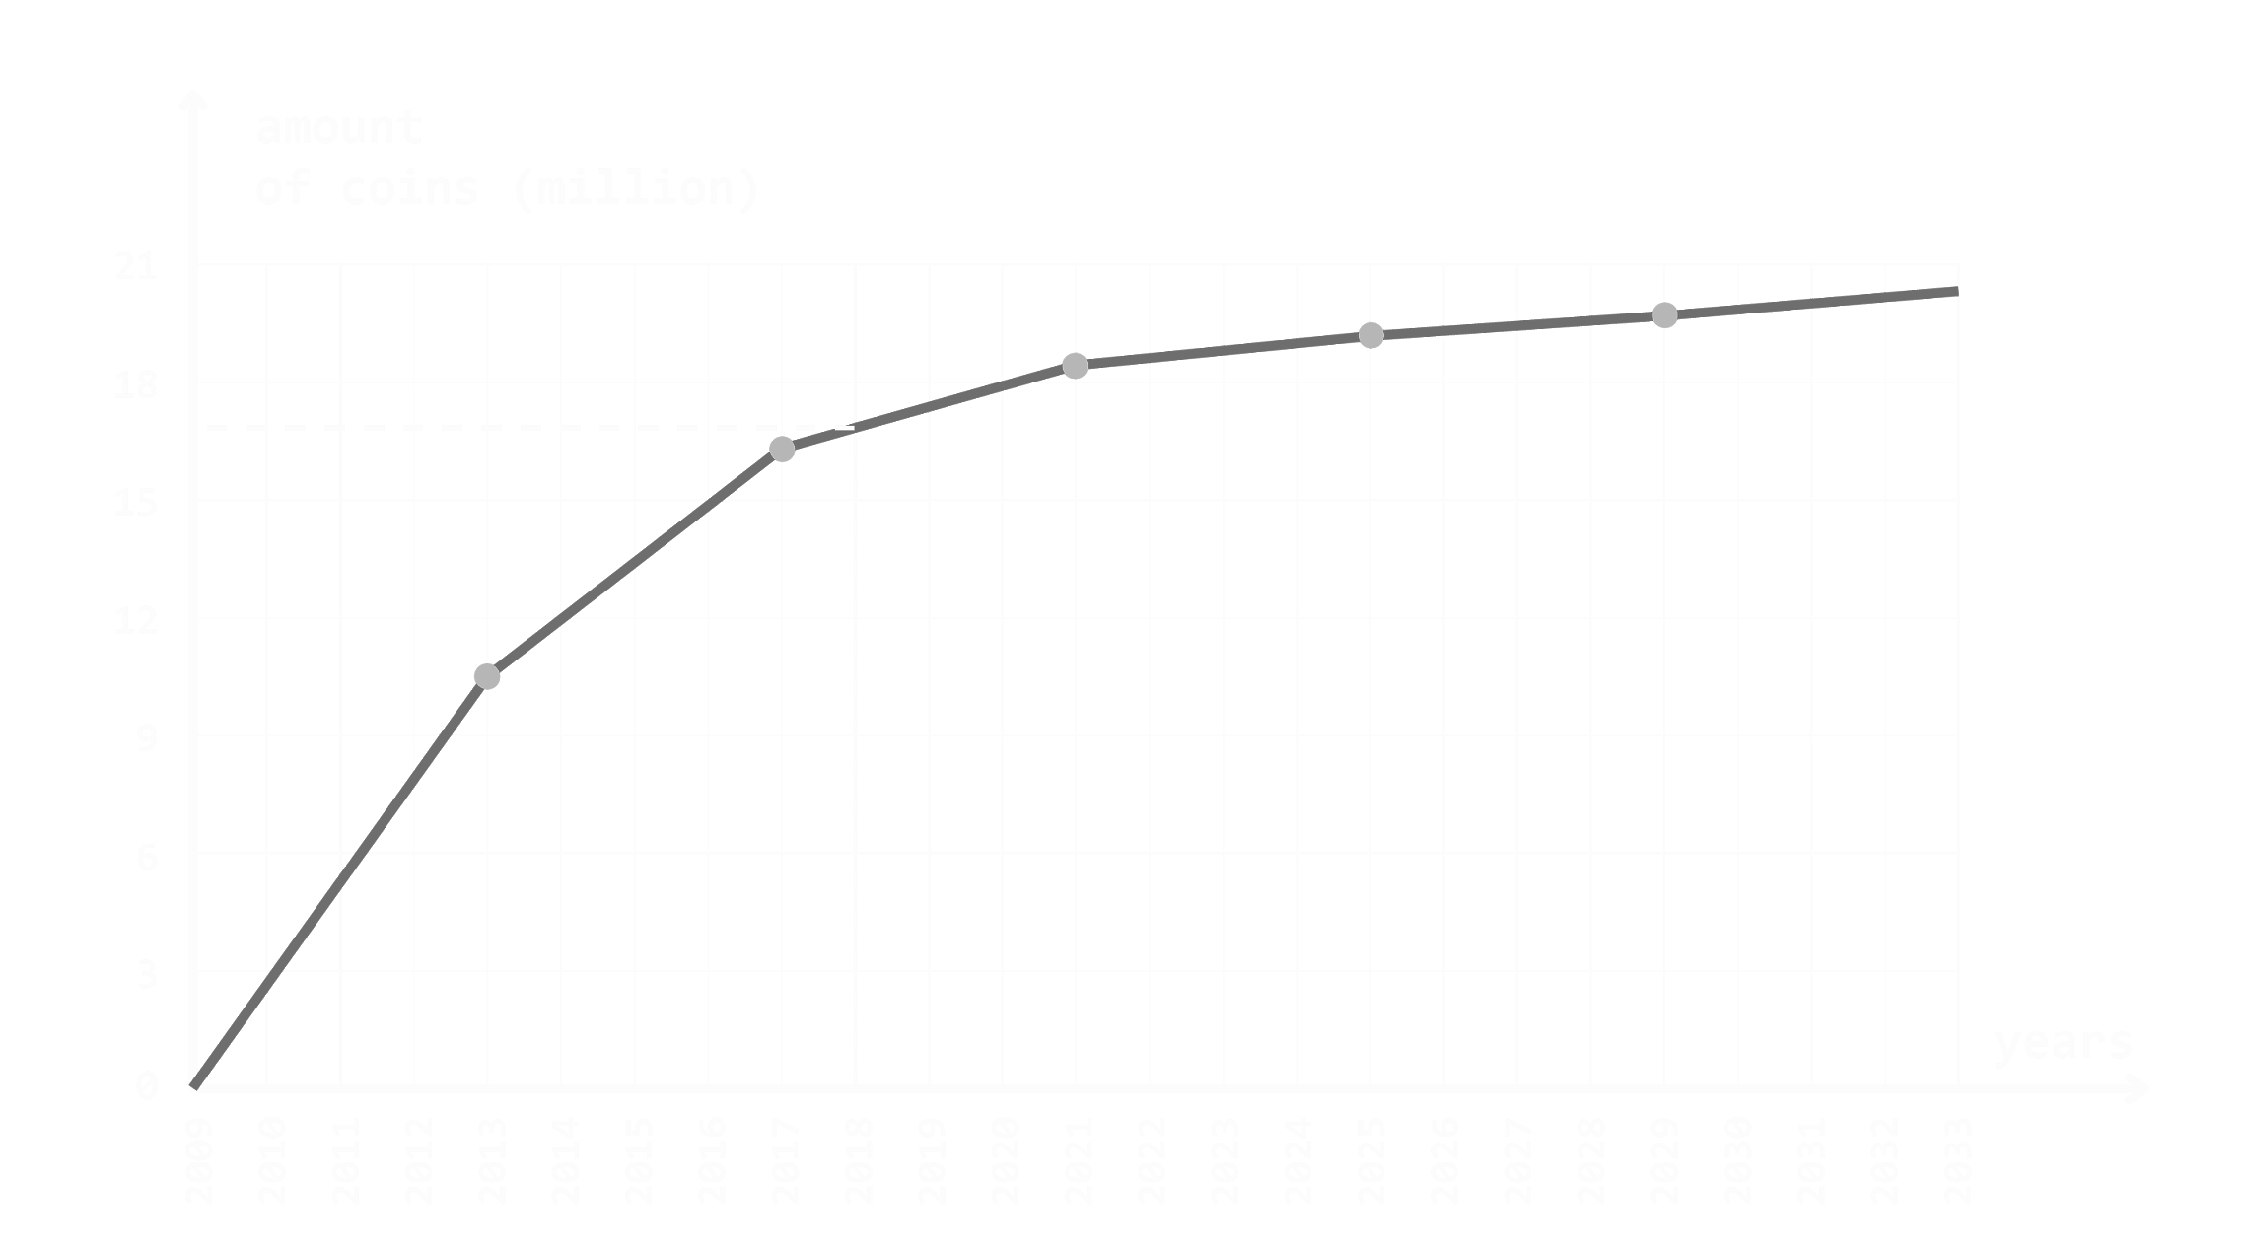
Кількість монет, що вже було випущено_

Slide 21
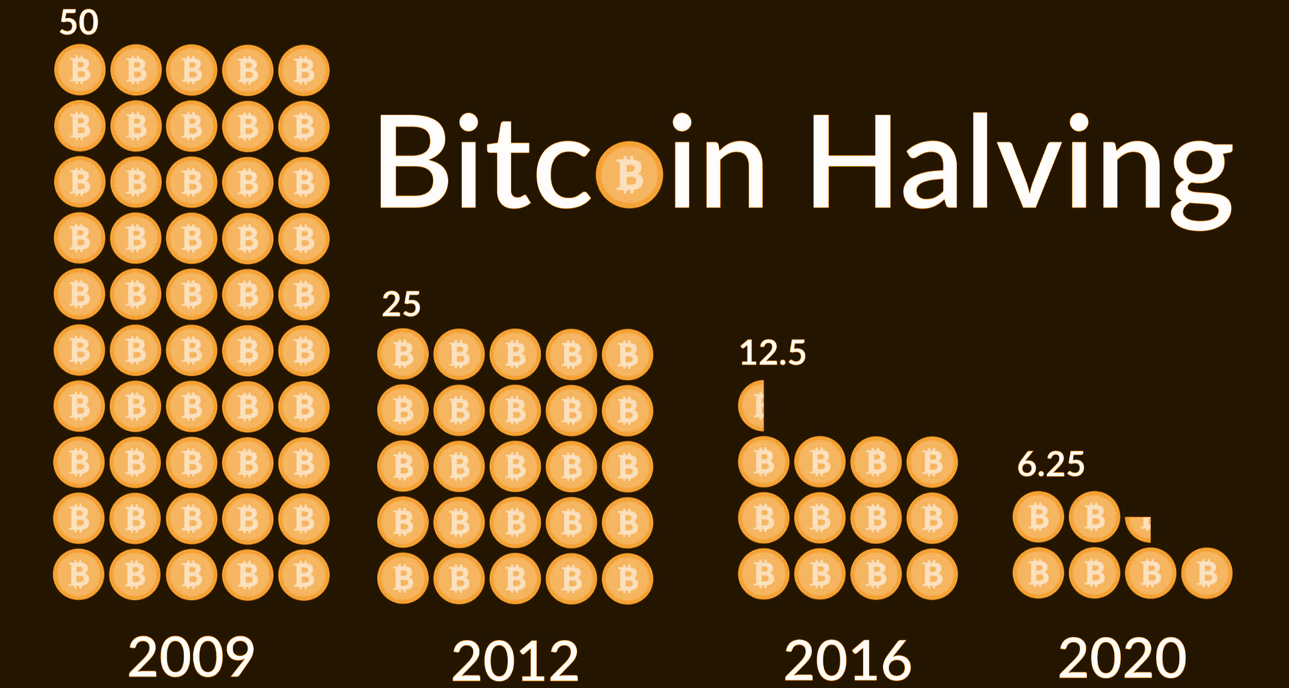
Halving у Bitcoin_
Листопад 2012 (25 BTC)
Липень 2016 (12.5 BTC)
Травень 2020 (6.25 BTC)
Четвертий halving прогнозується на May 2024 (3.125 BTC)

Slide 22

Coinbase транзакції_
Кожен блок має Coinbase транзакцію, у цій транзакції творець блоку може привласнити на свою адресу монети не більше ніж на суму емісійних монет + комісійні збори

Slide 23
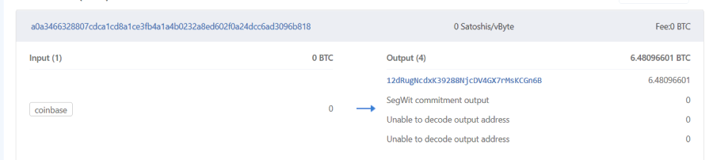
Приклад coinbase транзакції_

Slide 24
Модель емісії в інших системах_
Система | Загальний обсяг | Спосіб
Bitcoin | ≈ 21 000 000 | Скорочення випуску монет на 50% кожні чотири роки
Ethereum | необмежено | Винагорода у розмірі 2 ETH
Dash | ≈ 19 000 000 | Емісія знижується на 1/14 (приблизно 7,14%) кожні 210 240 блоків (приблизно 383,25 дня)
Fiat currency | необмежено | Випускається центральним банком

